Slide 1
程序设计基础
吕帅
2021.10

Slide 2
1、课程的主要内容
  第1章 概览和C语言概述(Ch1/2)
  第2章 数据、基本符号、表达式和语句(Ch3/4/8/11/5)
  第3+4章 C控制语句：分支、跳转和循环(Ch7/6)
  第5+9章 函数(Ch9)
  第6+7章 数组和指针(Ch10)
  第8章 结构(Ch14/15)
  第10章 递归
  第11章 文件(Ch13)
  第12章 程序开发
  第13章 动态数据组织(Ch12/17)
  第14章 C预处理和C库(Ch16)

Slide 3
专业主干课程（通用）
  数学类：高等数学I-III 、线性代数、概率论与数理统计、离散数学I-II、计算方法、组合数学
  软件类：程序设计基础、面向对象程序设计、C#程序设计、 Windows程序设计、Java程序设计、多核程序设计、游戏编程、 XML语言、J2EE架构与程序设计、数据结构、编译原理、操作系统、算法分析
  硬件类：基础物理学、模拟电子技术、数字逻辑电路、计算机组成原理、微型计算机技术及应用（接口/汇编/微机原理）、计算机系统结构
  其它：计算机网络、计算机图形学、数据库系统原理、软件工程

Slide 4
先修课程
NULL

Slide 5
后续课程
语言类
  《程序设计基础》（C语言）
  《面向对象程序设计》（C++语言）
  《C#程序设计》（C#语言）
  《Java程序设计》（Java语言）
设计类
  《数据结构》
  《算法设计与分析》
  《形式语言与自动机》
  《可计算性与计算复杂性》

Slide 6

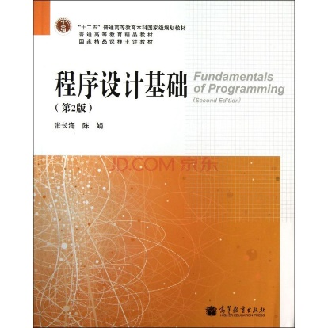

教材与部分参考文献
陈娟, 张长海(编著). 程序设计基础(第3版). 高等教育出版社, 2019.8
张长海, 陈娟, 兰书梅(编著). 程序设计基础习题集. 清华大学出版社, 2008.7
谭浩强. C程序设计. 清华大学出版社, 1999
[美]Stephen Prata著, 云巅工作室译. C Primer Plus(第五版)中文版.人民邮电出版社, 2005.2[截止2015.6最新版]

Slide 7
2、教师队伍
《程序设计基础》：4学分、80学时
  理论课：3学分、48学时
  实验课：1学分、32学时
  主讲教师：吕帅
    主要承担《程序设计基础》、《人工智能基础》、《计算理论》等课程的教学工作。
  实验指导教师：每班1位指导教师
《程序设计基础课程设计》：1学分、32学时
  实践课：1学分、32学时
  实践指导教师：每班1位指导教师

Slide 8
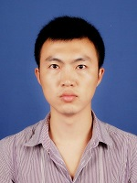
教师简介
吕帅
  吉林大学计算机科学与技术学院
  工学博士、副教授、博士生导师
  研究领域：人工智能、机器学习、自动推理
  主持国家自然科学基金项目等科研项目11项，参加科研项目24项
  在国内外期刊和会议上发表学术论文115篇，其中：SCI和EI检索学术论文84篇
Notes:
项目名称，依托学科和实验室，单独一页

Slide 9

3、教学安排
授课时间和地点
  第07-16周：周二7-8节，逸13阶
  第07-16周：周五9-10节，逸11阶
  第07-10周：周六5-6节，逸11阶
答疑时间和地点【暂定】
  周二14:00-15:00，计B230
  周五14:00-16:00，计B230

Slide 10
4、考核方式
平时考核，中国大学MOOC成绩，占总成绩20%
平时考核，超星MOOC成绩，占总成绩20%
实验考核，4次上机考试，占总成绩40%
  程序设计2-3题，60-90分钟，按名次折算成绩
期末考试，1次上机考试，占总成绩20%
  程序设计2-4题，90-120分钟，按名次折算成绩
最终成绩：
  平时*20%+平时*20%+实验*40%+期末*20%

Slide 11
5、计算机专业相关的各类竞赛
数学建模（教务处）
ACM程序设计（教务处）
“挑战杯”系列（团委）
大学生创新创业训练计划项目（教务处）
开放性创新实验（教务处）
计算机博弈大赛/锦标赛（教育部高等学校计算机科学与技术专业教学指导分委员会，中国人工智能学会机器博弈专业委员会）

Slide 12
6、一点建议——时间和选择
时间是自己安排的，不是别人指定的！
花时间考虑该做什么，不如直接做之后再考虑！
你跟他人要的东西未必一样，所以你的学习和休息与否是自己合理安排的结果，而不是一味地跟他人对齐。
也许你会发现：过去做的、现在做的、将来做的，和你想象的大学生活完全不一样……这就是事实，那么就先接受它吧！因为这也是你的选择！而且是你经过了半年、一年甚至几年的一个你认为正确的选择！

Slide 13
7、感悟
  摘自《未来并非在劫难逃》朱棣文2009年哈佛大学演讲片段，引述好友兼同事Ted Geballe对他们从贝尔实验室到大学教学动机的描述
The best part of working at a university is the students. They come in fresh, enthusiastic, open to ideas, unscarred by the battles of life. They don’t realize it, but they’re the recipients of the best our society can offer.
  在大学工作的最主要原因是学生。他们生机勃勃、满腔热情、思想开放、未被生活重压所改变，虽然没有意识到这一点，但是他们是当今社会最好的聆听者。

Slide 14
7、感悟
If a mind is ever free to be creative, that‘s the time. They come in believing textbooks are authoritative, but eventually they figure out that textbooks and professors don’t know everything, and then they start to think on their own. And then, I begin learning from them.
  如果你的思想曾经有过自由且富有创造力的时期，那么一定是你的大学阶段。进校时，他们对教材的权威性深信不疑，但他们逐渐理解：教材和教授并不是无所不知的，于是他们开始独立思考。从此，我开始向他们学习。

Slide 15
我不需要一个安静的课堂！
任何问题均可以！

